Slide 1
Tüzérségi Röppályaszámító
Felhasználói útmutató

Slide 2
A program indítása
A program fontos paramétereket parancssori paraméterek formájában kapja
Ezek a paraméterek:
  Löveg adatait tartalmazó fájl elérési útvonala (kötelelző): -arty [elérési útvonal]
  Véletlenszerű domborzat generálása (opcionális)
  -generate [X] [Y]
  Az X a programon belül a vízszintes, az Y a függőleges tengelyt jelenti a felülnézetes domborzati térképen.
  A program egy (X*10)m x (Y*10)m-es területet fog generálni. A maximális megengedett méret 100km x 100km.
  Domborzat mentéséhez/betöltéséhez használt fájl útvonala (opcionális)
  -file [elérési útvonal]
  Ha domborzat generálás történik, a program a megadott fájlba menti a domborzat adatait, különben a megadott fájlból olvassa be a domborzati adatokat.
Ha nincs megadva fájl útvonal, a program mindenképpen generál domborzatot.

Slide 3
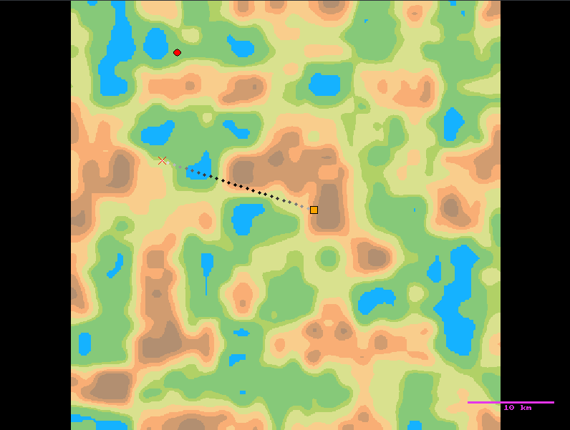
Térkép
Jelmagyarázat:
Célpont
Löveg
Lövedék becsapódási helye
Lövedék útvonala (minél sötétebb, annál magasabban van a lövedék az adott helyen)
A térkép színei:
Kék: víz
Zöld barna: növekvő magasságú domborzat
A térkép kattintással és húzással mozgatható, az egérgörgővel pedig nagyítható.

Slide 4
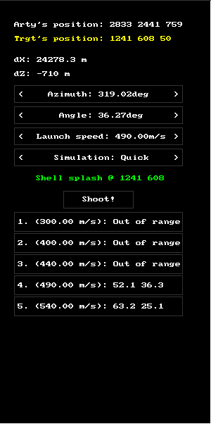
Vezérlőpanel
Löveg és célpont koordinátái (X és Y tengelyen n*10m, Z tengelyen n méter)
A megfelelő bementi mód kiválasztásával (TAB billentyű), majd a térképen jobb egérgomb használatával adható meg, majd a nyíl gombokkal finomhangolható.
A löveg és a cél vízszintes (X és Y tengely, a térkép síkjával párhuzamos) és függőleges (Z tengely, magasság, a térkép síkjára merőleges) távolsága.
Szimuláció sebessége
Lövedék becsapódási pozíciója, a szín azt jelenti, hogy a lövedék eltalálta-e a célt

Slide 5
Vezérlőpanel
A változtatható értékű mezők az egérgörgő használatával, vagy a mező megfelelő oldalára kattintva módosíthatók.
Tüzelési paraméterek
  Azimuth: északhoz viszonyított, óra járása szerinti irányszög
  Angle: a löveg és a vízszintes sík által bezárt szög
  Launch speed: lövedék kezdősebessége a kiválasztott meghajtótöltet esetén
Célpont eltalálásához szükséges lehetséges tüzelési paraméterek. A megfelelő lehetőségre kattintva a tüzelési paraméterek beállíthatók a megadott értékekre.

Slide 6
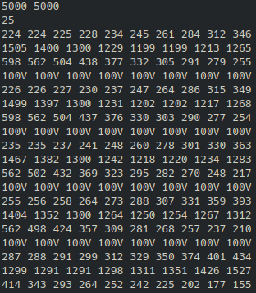
Fájlformátum
A képen egy minta látható
Formátum:
  X Y (terület mérete, n*10 méter)
  Felbontás (n*10m / adatpont)
  Y+1 sor, X+1 elem soronként (a terület határán is szükség van adatra)
  Egész számok, a V vizet jelöl.
  (lsd. minta)

